Slide 1
JavaScript
Programmering 1 – Jeton Mustini

Slide 2
Innehåll
Variabler
Datatyper
Operatorer
Jämförelser
If-Satser
Loopar: While & For
Switch
Funktioner
Arrow-funktioner
Object
Array - Listor

Slide 3


Variabler
En variabel är en ”namngiven lagring” för data.
Vi kan använda variabler för att lagra alla typer av data:
ett namn
ett tal
ett objekt
och annan data
För att skapa en variabel använder vi nyckelordet ”let” framför variabelnamnet. Sedan kan vi lägga till data i det genom att använda tilldelningsoperatorn ”=”:
Vi kan kombinera variabeldeklarationen och tilldelningen till en enda rad:
variabelns namn – message
variabelns värde – ’Hello’

Slide 4

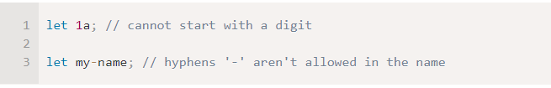

Variabler forts.
Namngivning av en variabel får endast innehålla bokstäver, siffror eller symbolerna $ och _.
Exempel på tillåtna namn:
Exempel på otillåtna namn:
Om man vill deklarera en oföränderlig variabel använd nyckelordet const istället för let:
Kan ni ange någon variabel från matematiken som skulle kunna deklareras som const?
Det finns en lista med reserverade ord som inte kan användas som variabla namn eftersom de används av själva språket. Exempel är: let, class, return och function m.m.
Notes:
Stora och små bokstäver har betydelse och är olika variabler.
Använd meningsfulla namn på variablerna: inte x och y utan name, user osv.

Slide 5
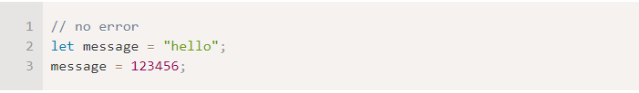
Datatyper
Ett värde i JavaScript är alltid av en viss typ. Till exempel en sträng (text) eller ett nummer.
Det finns åtta grundläggande datatyper i JavaScript, här är de 6 viktigaste.
number för siffror: heltal och decimaltal
string för strängar. En sträng kan ha noll eller flera tecken. Det finns ingen separat typ av enstaka tecken
boolean för sant/falsk
null för okända värden – en fristående typ som har ett enda värde null
undefined odefinierat för otilldelade värden – en fristående typ som har ett odefinerat värde
object för mer komplexa datastrukturer
Vi kan tilldela valfri typ i en variabel. Till exempel kan en variabel i ett ögonblick vara en sträng och sedan lagra ett nummer:
Programmeringsspråk som tillåter sådana saker, till exempel JavaScript, kallas ”dynamiskt typade”, vilket innebär att det finns datatyper, men variabler är inte bundna till någon av dem.
Notes:
Stora och små bokstäver har betydelse och är olika variabler.
Använd meningsfulla namn på variablerna: inte x och y utan name, user osv.

Slide 6

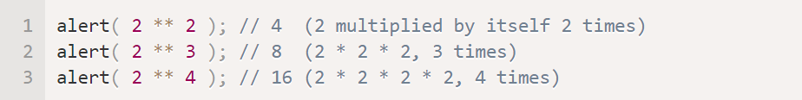
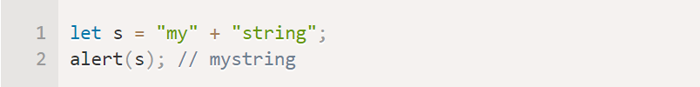
Operatorer
Följande matematikoperationer stöds:
Addition +
Subraktion –
Multiplikation *
Division /
Restopreatorn %
Restoperatorn trots dess utseende är inte relaterad till procent.
Resultatet av a % b är resten av heltalsdivisionen av a med b
Exponentopreatorn (upphöjt till) **
Exponentoperatorn a**b multiplicerar a med sig själv b gånger
Strängkonkatenering: vanligtvis summerar plusoperatorn nummer, men om operatorn + tillämpas på strängar, slås strängarna ihop.
Notes:
Stora och små bokstäver har betydelse och är olika variabler.
Använd meningsfulla namn på variablerna: inte x och y utan name, user osv.

Slide 7
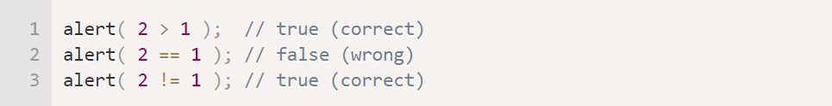
JAmförelser
Följande jämförelseoperatorer finns i JavaScript:
större / mindre än: a > b, a < b
Större / mindre än eller lika med: a >= b, a<= b
Lika med: a == b, notera att dubbla likhetstecken == betyder ”samma som” eller ”lika med” medan ett likhetstecken = betyder tilldelning
Inte lika med a != b
Resultatet av en jämförelse är alltid en boolean:
true: betyder ”ja”, ”rätt” eller ”sant”
false: betyder ”nej”, ”fel” eller ”falskt”
Ett jämförelseresultat kan tilldelas en variabel, precis som vilket värde som helst:
Notes:
Stora och små bokstäver har betydelse och är olika variabler.
Använd meningsfulla namn på variablerna: inte x och y utan name, user osv.

Slide 8



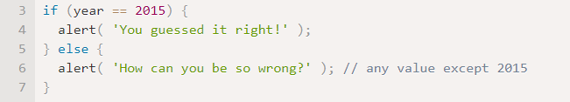
If-satser
Vi använder If-satser när vi vill utföra saker baserade på olika villkor. If-satsen utvärderar ett villkor inom parantes och om resultatet är sant, körs ett kodblock:
Ett nummer 0, en tom sträng ””, null, undefined och NaN blir alla falska. Därför kallas de för ”falska” värden.
Andra värden blir sanna, så de kallas ”sanna” värden.
En if-sats kan innehålla ett valfritt ”else”- block. Den körs när villkoret är felaktigt.
Notes:
Ibland måste vi utföra olika åtgärder baserade på olika förhållanden.

Slide 9
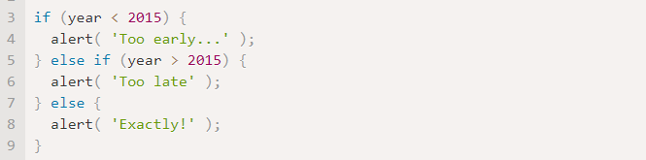
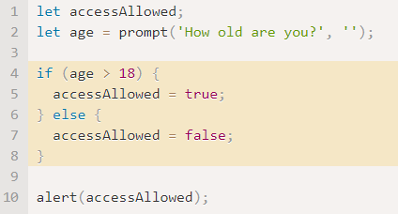
If-satser Forts.
Ibland vill vi testa flera varianter av ett villkor, ”if-else” villkoret låter oss göra det:
Villkorsoperatorn
Ibland måste vi tilldela en variabel beroende på ett villkor.
Villkorsoperatorn tillåter oss göra det kortare. Operatorn representeras av ett frågetecken ”?”. Ibland kallas den för ”ternary” operatorn.
Villkoret utvärderas: om det är sant, returneras värde 1, annars värde 2.
Tekniskt kan vi utelämna paranteserna runt age > 18
Notes:
Ibland måste vi utföra olika åtgärder baserade på olika förhållanden.

Slide 10

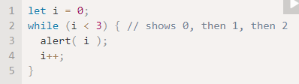
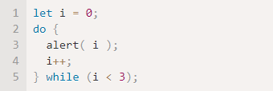

Loopar: while
Vi behöver ofta upprepa saker, till exempel mata ut varor från en lista efter varandra eller bara köra samma kod för varje nummer från 1 till 10.
Loopar är ett sätt att upprepa samma kod flera gånger.
While-loopen
Har följande syntax:
Om villkoret är sant körs kodblocket.
Till exempel skriver följande while-loop i medan i < 3.
En enda exekvering av loopen kallas en iteration. Loopen gör tre iterationer. Om i++ saknades skulle loopen upprepa (i teorin) för alltid.
Do-While-loopen
Villkoret kan flyttas under kodblocket om man vill köra det innan man kollar villkoret:
Notes:
Ibland måste vi utföra olika åtgärder baserade på olika förhållanden.

Slide 11


Loopar: For
For-loopen är den vanligaste loopen.
Loopen kör alert(i) för i från 0 upp till (men inkluderar inte) 3
begin | i = 0 | Körs en gång när in i loopen
condition | i < 3 | Kontrolleras före varje loop-iteration. Om det är falskt stannar loopen.
body | alert(i) | Körs om och om medan villkoret är sant.
step | i++ | Körs efter kroppen på varje iteration.
Notes:
Ibland måste vi utföra olika åtgärder baserade på olika förhållanden.

Slide 12
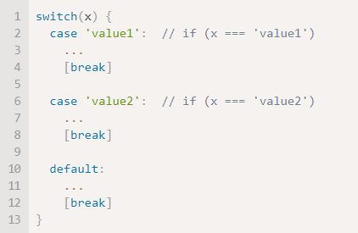
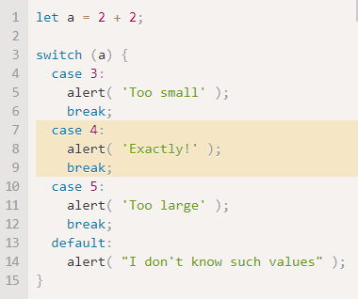
Switch-satsen
En switch-sats kan ersätta flera if-satser. Det ger ett mer beskrivande sätt att jämföra ett värde med flera varianter.
Switch-satsen har ett eller flera fall ”case”-block och ett default block som är valfritt och körs bara om inte någon av de andra fallen inte körs.
Steg för steg
Värdet x kontrolleras för en strikt likhet med värdet från det första fallet (dvs value1) sedan till det andra (value2) och så vidare.
Och likhet hittas, körs koden i blocket under fallet.
Om inget fall matchar, körs defaultkoden (om den finns).
Notes:
Ibland måste vi utföra olika åtgärder baserade på olika förhållanden.

Slide 13

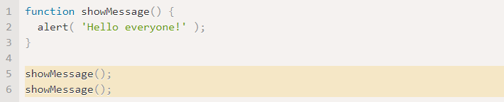
Funktioner
Väldigt ofta måste vi utföra samma uppgift på många platser i ett program, tex visa ett meddelande, göra en beräkning, logga in eller ut en användare osv.
Funktioner tillåter ett block kod grupperas och anropas utan att repetera koden.
Funktionsdeklaration
nyckelordet function kommer först,
sedan kommer namnet på funktionen,
sedan en lista över parametrar mellan parenteserna (kommaseparerade)
slutligen funktionskoden mellan måsvingarna.
Fördelar
Slipper duplicera kod
Behöver bara göra ändringar på ett ställe i koden
Notes:
Ibland måste vi utföra olika åtgärder baserade på olika förhållanden.

Slide 14
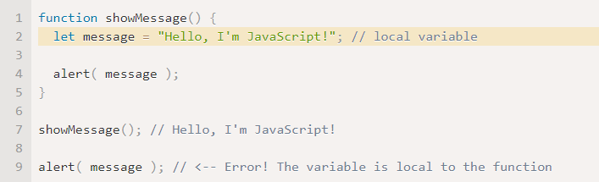
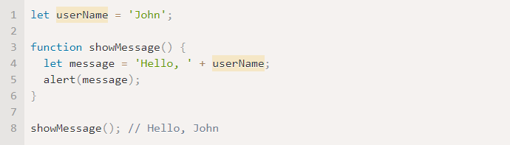
Funktioner FORTS.
Lokala variabler
En variabel som deklareras inuti en funktion är endast synlig inuti den funktionen:
Yttre variabler
Funktioner kan också komma åt yttre variabler:
Notes:
Ibland måste vi utföra olika åtgärder baserade på olika förhållanden.

Slide 15
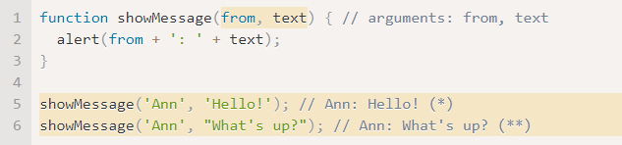
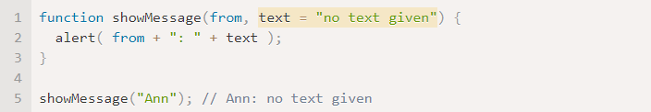
Funktioner FORTS.
Parametrar
Vi kan tillhandahålla data till funktionerna med hjälp av parametrar, i exemplet har funktionen två parametrar from och text:
När funktionen anropas i raderna (*) och (**) kopieras de givna värdena till lokala variabler from och text. Sedan använder funktionen dem.
Default värden
Om en parameter inte tillhandahålls, blir dess värde odefinierat. Till exempel kan showMessage(from, text) anropas med en parameter:
Det är inte ett fel ett sådant anrop skulle skriva ut ”Ann: undefined”. Det finns ingen text, så det antas att text === undefined. Om vi vill använda en ”standard”-text i det här fallet, kan vi ange den efter =
Notes:
Ibland måste vi utföra olika åtgärder baserade på olika förhållanden.

Slide 16

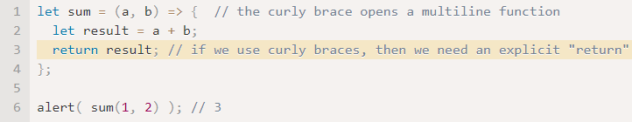
Arrow functions (pil-funktioner)
’Arrow functions’ är ett mer kortfattad sätt att skapa funktioner:
Detta skapar en funktion func som accepterar argument arg1, arg2, …argN, utvärderar sedan uttrycket på höger sida och returnerar dess resultat. Det är förkortning på:
Ett mer konkret exempel:
Som du kan se (a, b) => a + b betyder en funktion som accepterar två argument med namnet a och b. Vid körningen utvärderar det uttrycket a + b och returnerar resultatet.
Multiline Arrow-function
Ibland behöver vi använda flera uttryck och det gör vi genom att kapsla uttrycken med måsvingar { }, skulle vi vilja returnera data använder vi sedan ett normal return värde.
Notes:
Ibland måste vi utföra olika åtgärder baserade på olika förhållanden.

Slide 17
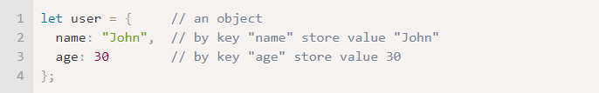
Object
Object
Som vi vet från delen Datatyper finns det 6 viktiga datatyper. 5 av dem kallas ”primitiva”, eftersom deras värden endast innehåller en enda sak (vare sig det är en sträng eller nummer).
Däremot används objekt att lagra flera datatyper i en enhet. I Javascript är objekt väldigt viktiga och vanliga.
Ett objekt skapas med måsvingar { … } med en valfri lista över egenskaper. En egenskap är ett ”key: value”-par, där nyckeln är en sträng och värden kan vara vad som helst.
Ett tomt objekt kan skapas med hjälp av en av två syntaxer:
Vi kan omdelbart lägga till några egenskaper i { … } som ”key: value”-par
Den första egenskapen har namnet ”name” och värdet ”John”.
Den andra har namnet ”age” och värdet 30.
Notes:
Ibland måste vi utföra olika åtgärder baserade på olika förhållanden.

Slide 18


Array (Listor)
Array är en datastruktur för att lagra en ordnad lista av datatyper.
Deklaration
Det finns två syntaxer för att skapa en tom array:
Nästan alltid används den andra syntaxen och man kan initiera den med data innanför [ … ] klamrarna:
Array-elementen är numrerade, och börjar med noll. Vi kan få ett element med dess nummer (index):
Vi kan tilldela ett element ett nytt värde:
Eller lägga till ett nytt värde till listan:
För att få listans längd dvs antal element i den kan vi använda egenskapen length på listan:
Notes:
Ibland måste vi utföra olika åtgärder baserade på olika förhållanden.

Slide 19
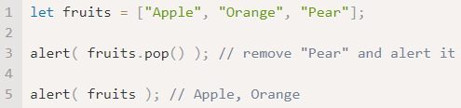
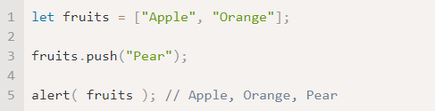
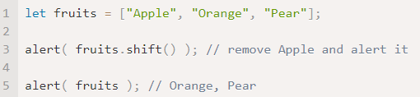
Metoder på Arrays (Listor)
En array kan jämföras med en kö till kassan i en matbutik.
Metoder som arbetar med änden av en array
pop() tar bort det sista elementet i arrayen/listan och returnerar det:
push() lägger till elementet i slutet av arrayen/listan:
Metoder som arbetar med början av en array:
shift() tar bort det första elementet i arrayen/listan och returnerar det:
Notes:
Ibland måste vi utföra olika åtgärder baserade på olika förhållanden.

Slide 20
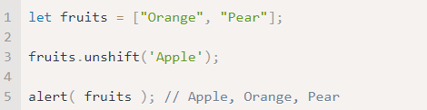
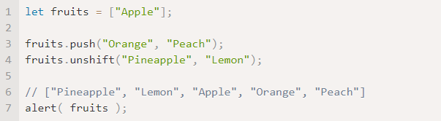
Metoder på Arrays (Listor)
Metoder som arbetar med början av en array:
shift() tar bort det första elementet i arrayen/listan och returnerar det:
unshift() lägg till elementet i början av arrayen:
Metoderna push() och unshift() kan lägga till flera element samtidigt:
Notes:
Ibland måste vi utföra olika åtgärder baserade på olika förhållanden.

Slide 21
Slide Tite
Lets Go Champ!
https://www.youtube.com/watch?v=iVmyG1qNuPQ

